Slide 1



TIẾNG VIỆT 1
Notes:
Tác giả bộ ppt Toán + TV1: Phan Thị Linh – Đà Nẵng
Sđt lh: 0916.604.268
+ Zalo: 0916.604.268
+ Facebook cá nhân: https://www.facebook.com/nhilinh.phan/
+ Nhóm chia sẻ tài liệu: https://www.facebook.com/groups/443096903751589
Hãy liên hệ chính chủ sản phẩm để được hỗ trợ và đồng hành trong suốt năm học nhé!

Slide 2


BÀI
75
ÔN TẬP
VÀ KỂ CHUYỆN
S/162
Notes:
Tác giả bộ ppt Toán + TV2: Phan Thị Linh – Đà Nẵng
Sđt lh: 0916.604.268
+ Zalo: 0916.604.268
+ Facebook cá nhân: https://www.facebook.com/nhilinh.phan/
+ Nhóm chia sẻ tài liệu: https://www.facebook.com/groups/443096903751589
Hãy liên hệ chính chủ sản phẩm để được hỗ trợ và đồng hành trong suốt năm học nhé!

Slide 3
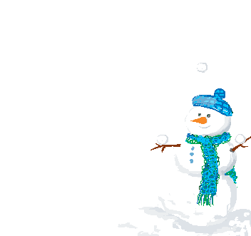


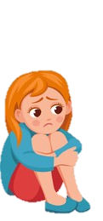

Notes:
Bạn … và … rất buồn vì Noel tới mà bạn chưa có gì để tham gia lễ Noel cả
Các em Hãy giúp các bạn ấy bằng cách vượt qua các thử thách học tập ngày hôm nay nhé!

Slide 4
ÔN TẬP
VÀ KỂ CHUYỆN
1
Đọc
ước
lướt
gươm
ướp
lượn
hương
hoa
loe
Notes:
Tác giả bộ ppt Toán + TV1: Phan Thị Linh – Đà Nẵng
Sđt lh: 0916.604.268
+ Zalo: 0916.604.268
+ Facebook cá nhân: https://www.facebook.com/nhilinh.phan/
+ Nhóm chia sẻ tài liệu: https://www.facebook.com/groups/443096903751589
Hãy liên hệ chính chủ sản phẩm để được hỗ trợ và đồng hành trong suốt năm học nhé!

Slide 5
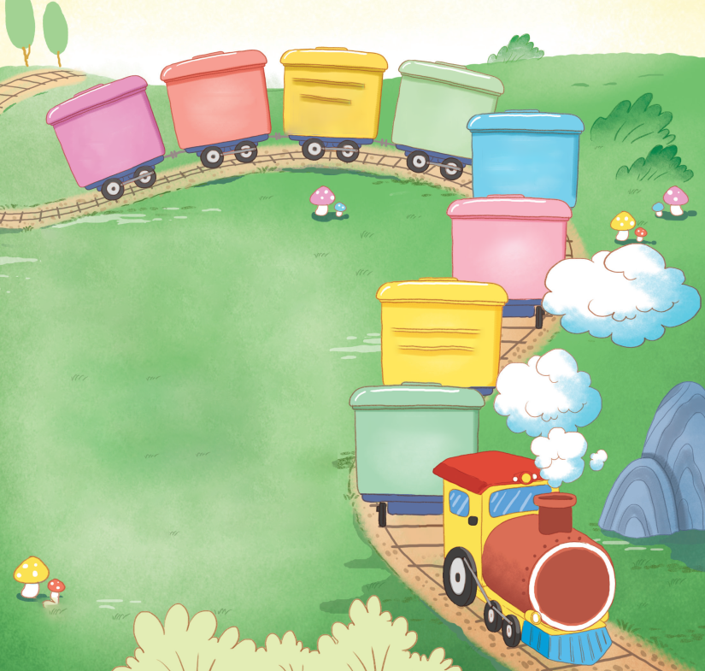
1
Đọc
mèo mướp
ước mơ
hạt cườm
lướt sóng
bay lượn
nụ hoa
vàng hoe
tỏa hương

Slide 6

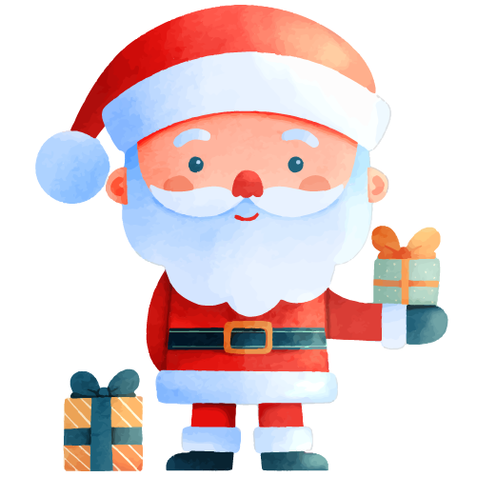



Slide 7

1
Đọc
Buổi sớm
Mặt trời tỉnh giấc
Hai má ửng hồng,
Tung đám mây bông
Vươn vai thức dậy.
Cô gió thi chạy
Trong cánh rừng xa,
Mang cả hương hoa
Ùa vào lớp học.
(Hoàng Minh Ngọc)
Notes:
Cho HS dọc nối tiếp dòng thơ luôn
Để HS tự xác định nên em k đánh số dòng nữa

Slide 8
Buổi sớm
Mặt trời tỉnh giấc
Hai má ửng hồng,
Tung đám mây bông
Vươn vai thức dậy.
Cô gió thi chạy
Trong cánh rừng xa,
Mang cả hương hoa
Ùa vào lớp học.
(Hoàng Minh Ngọc)
1
2
Notes:
Bài thơ có 2 khổ th

Slide 9
Buổi sớm
Mặt trời tỉnh giấc
Hai má ửng hồng,
Tung đám mây bông
Vươn vai thức dậy.
Cô gió thi chạy
Trong cánh rừng xa,
Mang cả hương hoa
Ùa vào lớp học.
(Hoàng Minh Ngọc)
Cô gió làm gì?
Mặt trời làm gì sau khi tỉnh giấc?
Cô gió được nhắc đến trong khổ thơ mấy?
Notes:
GV có thể hỏi thêm bài thờ viết về thời gian nào trong ngày?

Slide 10



Slide 11




Slide 12
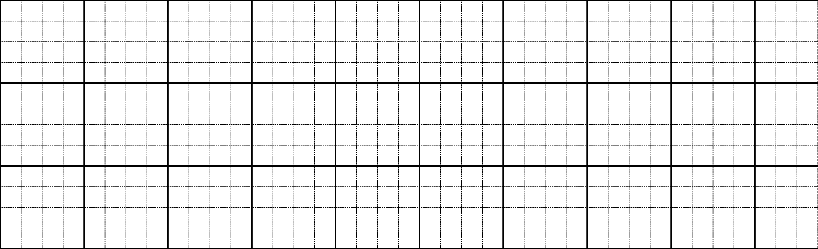
Viết
2
Khắp νΰŊ, hΞ Ǉ♪ hưΩg wgào wgạt.
Notes:
Câu dài nên GV hướng dẫn viết bảng nhé

Slide 13
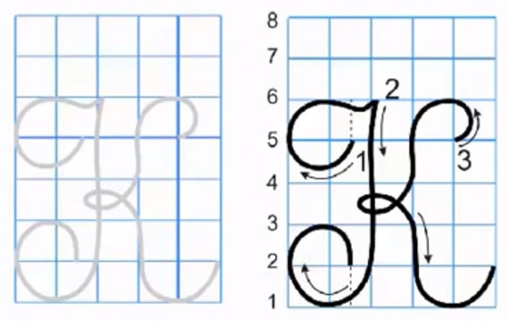

Slide 14
Khắp
Khắp
Notes:
Khuyến khích HS viết cách 1

Slide 15

2
Viết
Thứ sáu wgàǀ 24 κánƑ 12 wăm 2021
Khắp νΰŊ, hΞ ǇȊ hưΩg wgào wgạt.
Khắp νΰŊ, hΞ ǇȊ hưΩg wgào wgạt.

Slide 16



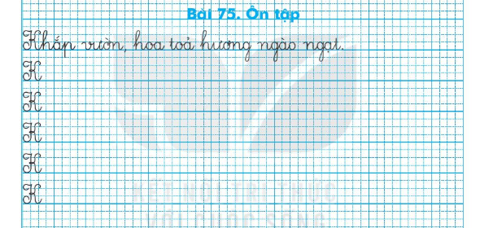
2
Viết
Trang 49

Slide 17


Slide 18
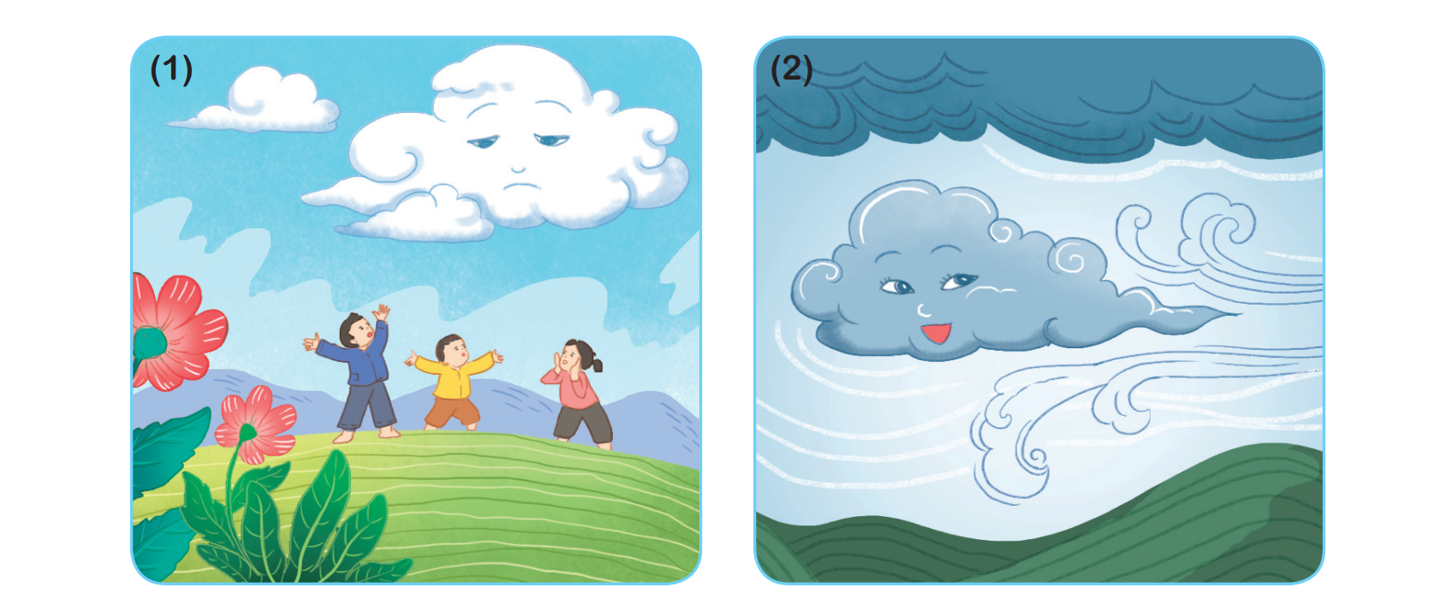
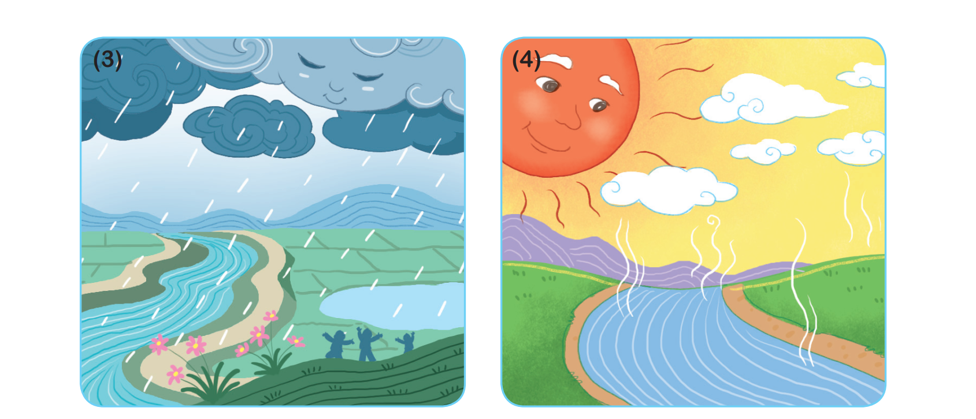
3
Kể chuyện
Chuyện của mây

Slide 19


Slide 20
Chuyện của mây
Vì sao mây buồn?

Slide 21
Vì sao mây muốn đi làm mưa?

Slide 22
Mưa xuống, con người và cỏ cây như thế nào?

Slide 23
Nước biển thành mây như thế nào?

Slide 24
Chuyện của mây

Slide 25

Bài học: Nếu làm việc tốt, ta sẽ thấy vui vẻ, hạnh phúc.
Notes:
Thầy cô có thể sửa, thêm thắt nội dung nếu thấy chưa phù hợp nhé!

Slide 26
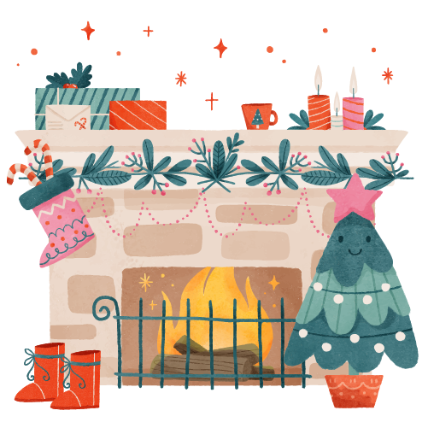
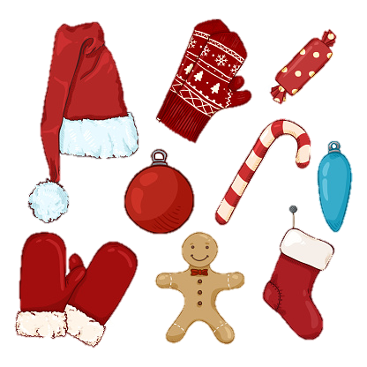


Notes:
Thay mặt hai bạn, cảm ơn các em đã giúp hai bạn có một mùa giáng sinh đầy đủ, ấm áp

Slide 27


Slide 28


Sau nhiều ngày nhởn nhơ bay lượn, mây cảm thấy thế nào?
A. Buồn chán
B. Thích thú
C. Bực mình
Notes:
Tác giả bộ ppt Toán + TV1: Phan Thị Linh – Đà Nẵng
Sđt lh: 0916.604.268
+ Zalo: 0916.604.268
+ Facebook cá nhân: https://www.facebook.com/nhilinh.phan/
+ Nhóm chia sẻ tài liệu: https://www.facebook.com/groups/443096903751589
Hãy liên hệ chính chủ sản phẩm để được hỗ trợ và đồng hành trong suốt năm học nhé!

Slide 29
Em muốn làm việc…
Chọn ý phù hợp để hoàn thành câu nói của Mây.
A. để kiếm thêm tiền.
B. cho đỡ chán.
C. giúp ích cho đời.
Notes:
Tác giả bộ ppt Toán + TV1: Phan Thị Linh – Đà Nẵng
Sđt lh: 0916.604.268
+ Zalo: 0916.604.268
+ Facebook cá nhân: https://www.facebook.com/nhilinh.phan/
+ Nhóm chia sẻ tài liệu: https://www.facebook.com/groups/443096903751589
Hãy liên hệ chính chủ sản phẩm để được hỗ trợ và đồng hành trong suốt năm học nhé!

Slide 30
Em hãy nói về lợi ích của mưa.
Notes:
Tác giả bộ ppt Toán + TV1: Phan Thị Linh – Đà Nẵng
Sđt lh: 0916.604.268
+ Zalo: 0916.604.268
+ Facebook cá nhân: https://www.facebook.com/nhilinh.phan/
+ Nhóm chia sẻ tài liệu: https://www.facebook.com/groups/443096903751589
Hãy liên hệ chính chủ sản phẩm để được hỗ trợ và đồng hành trong suốt năm học nhé!

Slide 31


Notes:
Thay mặt hai bạn, cảm ơn các em đã giúp hai bạn có một mùa giáng sinh đầy đủ, ấm áp

Slide 32
Dặn dò
Notes:
Tác giả bộ ppt Toán + TV1: Phan Thị Linh – Đà Nẵng
Sđt lh: 0916.604.268
+ Zalo: 0916.604.268
+ Facebook cá nhân: https://www.facebook.com/nhilinh.phan/
+ Nhóm chia sẻ tài liệu: https://www.facebook.com/groups/443096903751589
Hãy liên hệ chính chủ sản phẩm để được hỗ trợ và đồng hành trong suốt năm học nhé!

Slide 33

Người soạn : Phan Thị Linh
Năm sinh : 1990
Đơn vị công tác :
LH : 0916.604.268
Thân chào Quý Thầy Cô!
Rất mong nhận được phản hồi và góp ý từ Quý Thầy Cô để sản phẩm được hoàn thiện hơn.
Mọi thông tin phản hồi mong được QTC gửi về:
+ Zalo: 0916.604.268
+ Facebook cá nhân: https://www.facebook.com/nhilinh.phan/
+ Nhóm chia sẻ tài liệu: https://www.facebook.com/groups/443096903751589
Notes:
Tác giả ppt: Phan Linh
+ Zalo: 0916.604.268
+ Facebook cá nhân: https://www.facebook.com/nhilinh.phan/
+ Nhóm chia sẻ tài liệu: https://www.facebook.com/groups/443096903751589

Slide 34
Em chia sẻ tới thầy cô một số thiết kế ppt Toán và TV 1 + 2 của em ạ
Link tải: https://drive.google.com/.../1-dNa43begmfbAtLp4ijb8...
Tuy nhiên, để sử dụng đc ppt TV, thầy cô vui lòng thực hiện đúng các bước em hướng dẫn ạ!
Bước 1: Tải fonts và cài fonts (nếu khó khăn khi thực hiện, cứ liên hệ em hỗ trợ. Bước này là bắt buộc, không thể bỏ qua.
Bước 2: Tải ppt về máy (chưa thực hiện bước 1 thì tuyệt đối không thực hiện bước 2).
Đồng thời e có để video hướng dẫn cài fonts và tải tài liệu ở trong link ạ.
Các thầy cô dạy các bộ sách khác cũng có thể tham khảo vì nhiều tiết có thể hữu ích ạ.
Notes:
Tác giả ppt: Phan Linh
+ Zalo: 0916.604.268
+ Facebook cá nhân: https://www.facebook.com/nhilinh.phan/
+ Nhóm chia sẻ tài liệu: https://www.facebook.com/groups/443096903751589

